Slide 1
XSS分析与防范

Slide 2
XSS是什么
跨站脚本攻击(Cross-site scripting, XSS)
是一种网站应用程序的安全漏洞攻击，是代码注入的一种。它允许恶意用户将代码注入到网页上，其他用户在观看网页时就会受到影响。这类攻击通常包含了HTML以及用户端脚本语言。

Slide 3
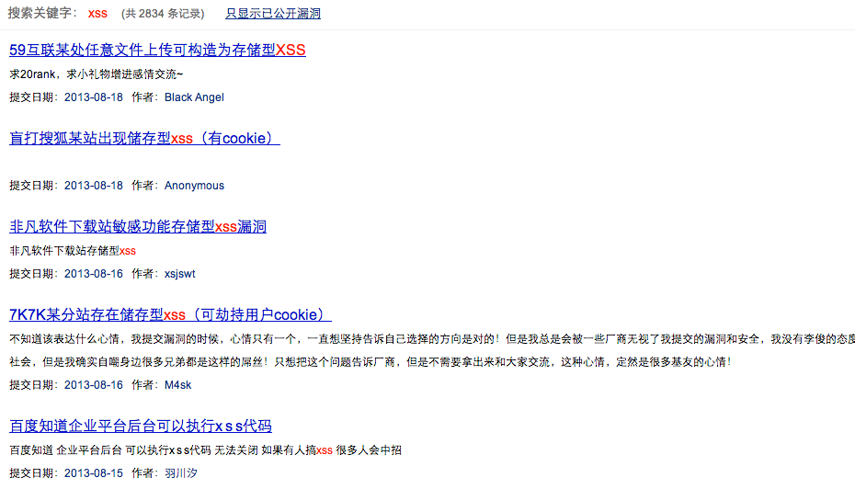
无处不在的XSS
www.wooyun.org

Slide 4
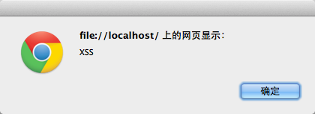
XSS的危害
alert(“XSS”)
alert能有多大危害？

Slide 5
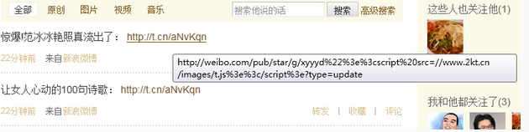
新浪微博XSS事件
2011年6月28日
20:14，大量带V的认证用户转发蠕虫
20:30，2kt.cn中的病毒页面无法访问
20:32，微博中hellosamy用户无法访问
21:02，新浪漏洞修补完毕

Slide 6
XSS分类

Slide 7
XSS分类
反射型
存储型
DOM型

Slide 8

反射型
最普遍的类型
通过构造URL的参数
诱骗用户访问
短网址增加隐蔽性

Slide 9
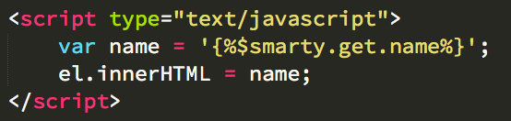
反射型

Slide 10
存储型
存在数据库、文件等中
富文本编辑器（百科，问答）
用户访问就会受到攻击

Slide 11
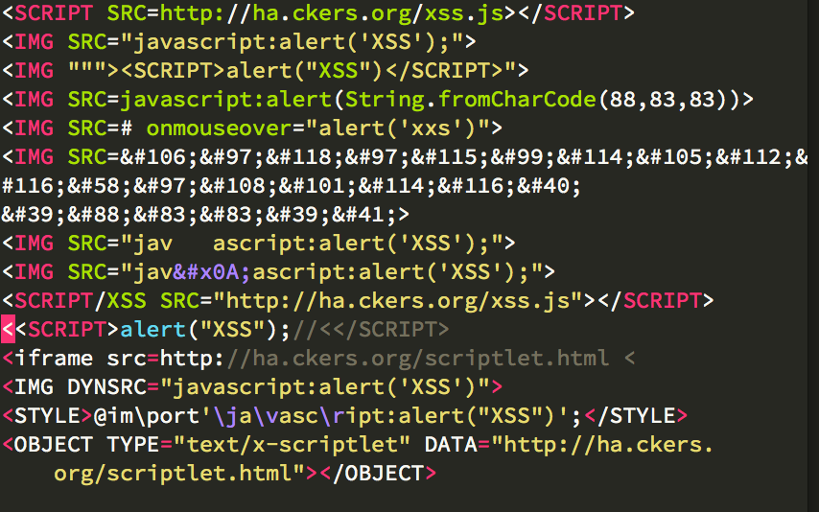
存储型

Slide 12
DOM型
eval
setTimeout/setInterval
document.write
location.href/hash
new Function()
String.fromCharCode
前端模版

Slide 13
如何防范

Slide 14
如何防范
不要相信用户的任何输入
过滤
转义

Slide 15
如何防范
富文本
模版变量
JS操作

Slide 16
富文本过滤
入库时进行过滤
非白即黑原则
使用词法分析对富文本进行切割，使用白名单进行过滤
object, param
htmlpurifier / Fl
http://flkit.org/test/#HtmlToken

Slide 17

富文本过滤
实现难度大
代码量大，执行效率低
可能有安全隐患
维护成本大
有新的方式？

Slide 18
富文本过滤
基于结构化数据传输与过滤
通过JS将富文本内容转为json数据
服务端json decode
遍历所有节点
通过白名单过滤
代码量500行
http://www.welefen.com/lab/html2json/test/index.html

Slide 19
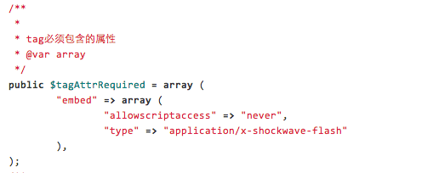
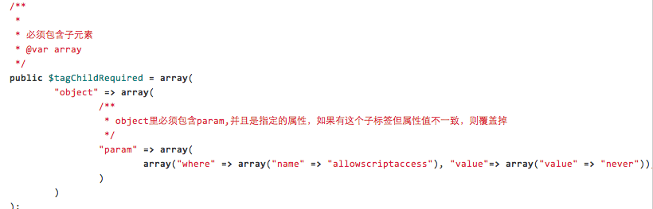
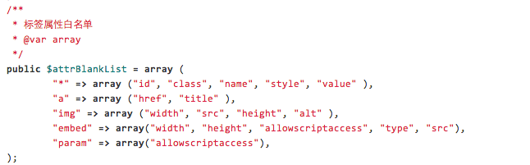
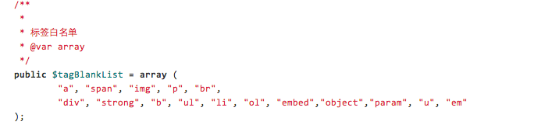
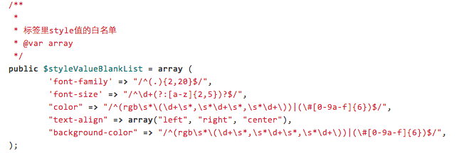
富文本过滤

Slide 20
模版变量
入库时不做任何处理
所有过滤和转义都在模版里进行

Slide 21
模版转义类型
html
js
data
event
url /path
callback

Slide 22
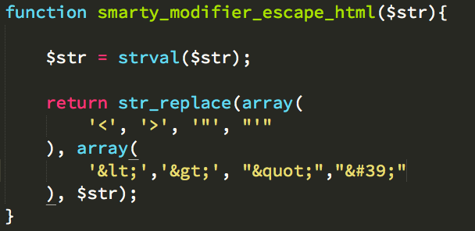
模版转义类型 - html

Slide 23

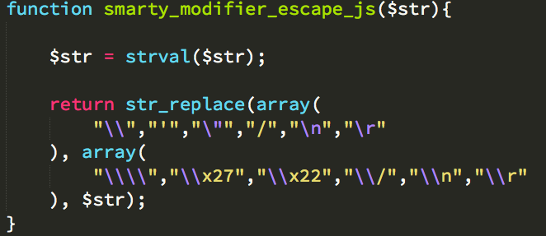
模版转义类型 - js

Slide 24
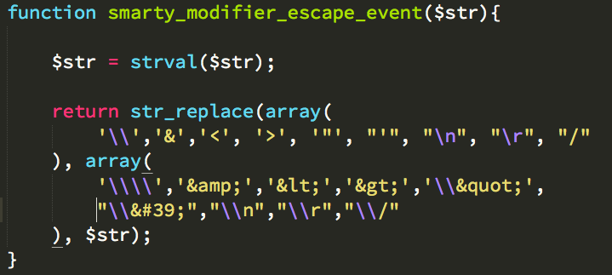
模版转义类型- event

Slide 25
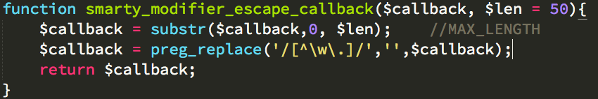
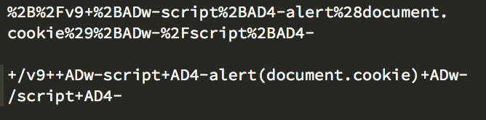
模版转义类型callback

Slide 26
模版转义
手工转义太麻烦
忘记/转错
燕尾服已经支持自动转义
不转义的变量添加|no_escape
目前只支持Smarty模版
后续可以支持php模版

Slide 27
JS转义
encode4Html
encode4HtmlValue
前端模版中使用{=$name}

Slide 28
谢谢大家的聆听
Q&A

